Slide 1
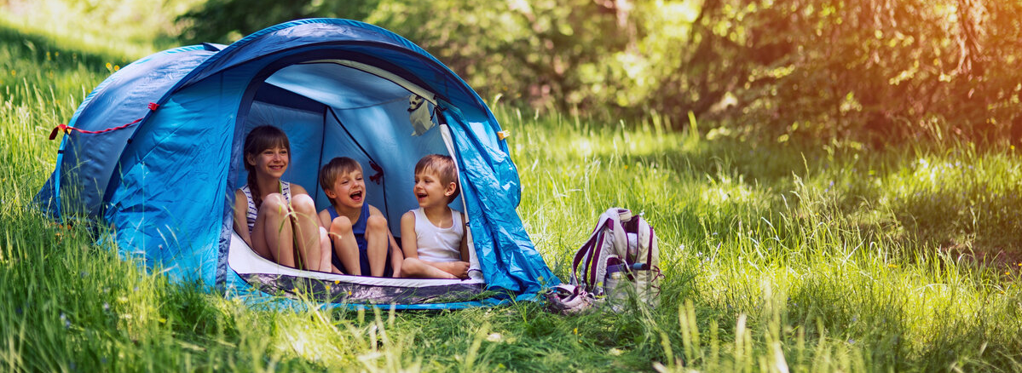
Овладение навыками установки, снятия и упаковки палаток разного типа
Азбука туристско-бытовых навыков юного туриста

Slide 2
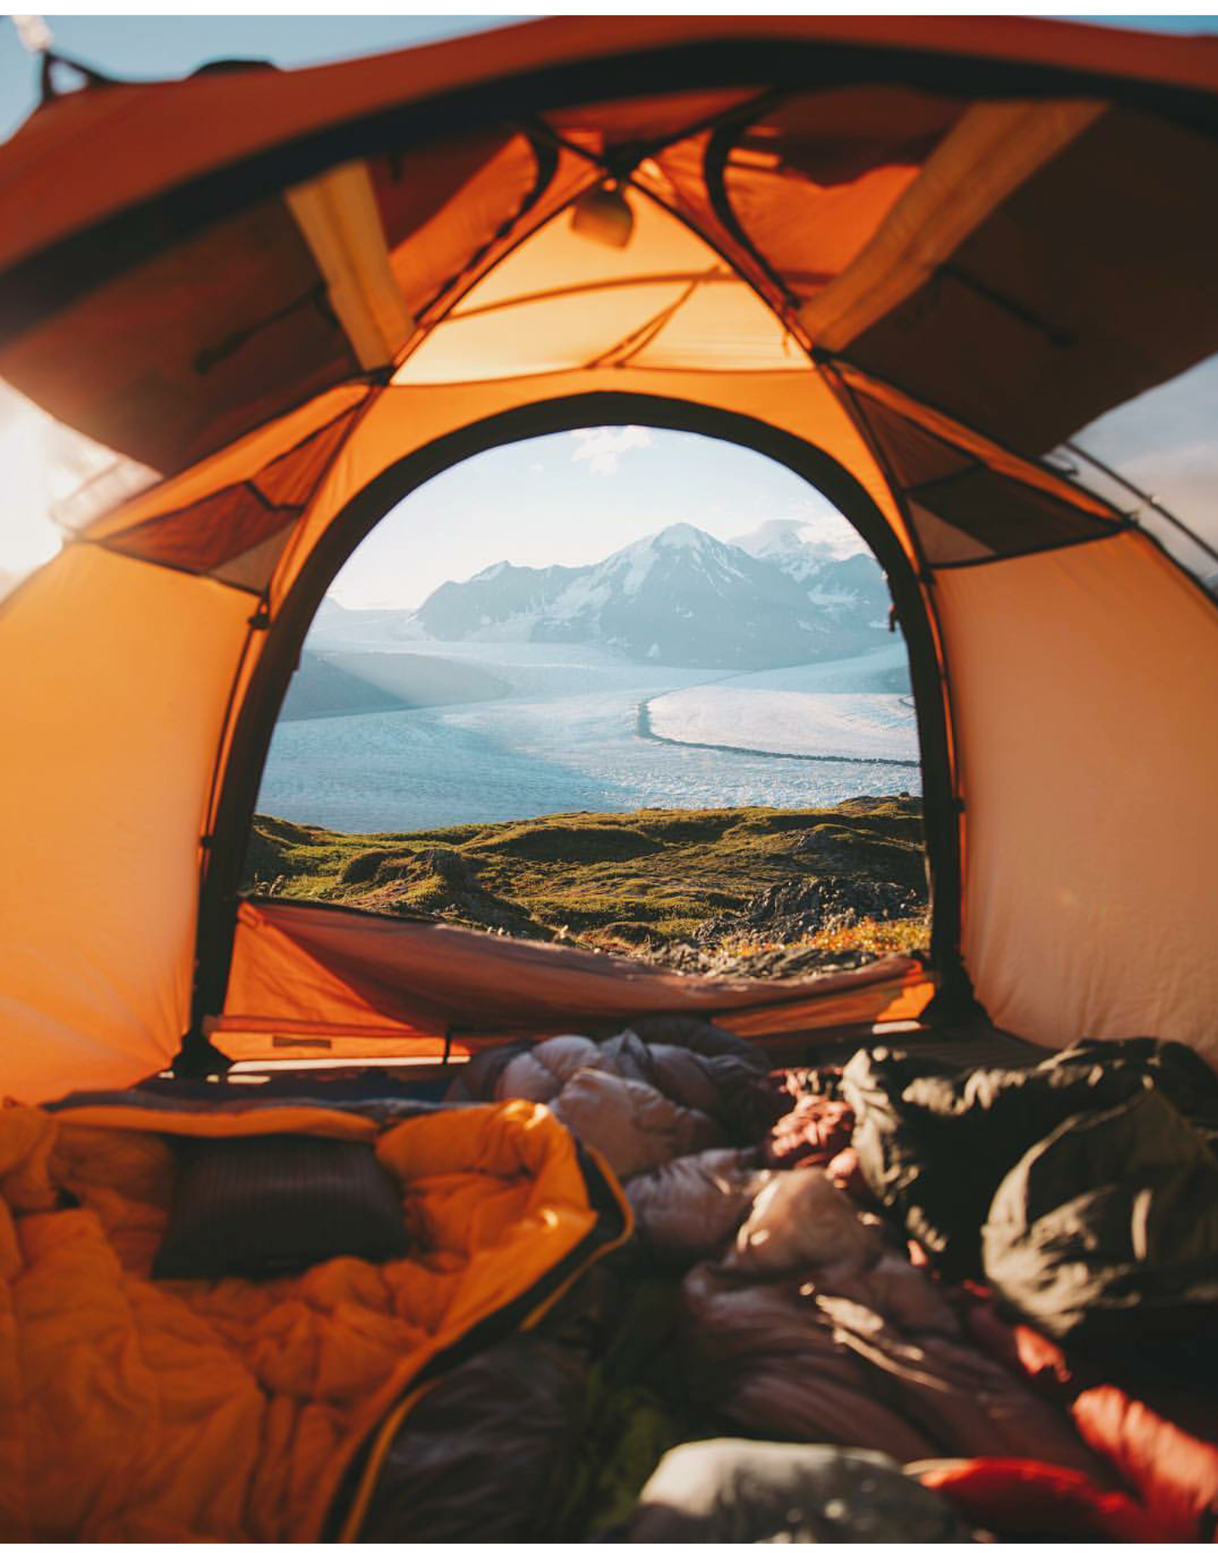
Выбор места
С особым вниманием отнеситесь к месту, где будет стоять палатка.
Если вы находитесь в государственном или национальном парке, убедитесь, что поставили палатку в месте, где это делать разрешено.
Разбивая лагерь, всегда избегайте частной собственности.
Найдите место на возвышенности, если пойдет дождь, вы не должны находиться внизу, куда будет стекать вода. По этой причине избегайте сухих бухточек и ям, чтобы не проснуться в луже.

Slide 3
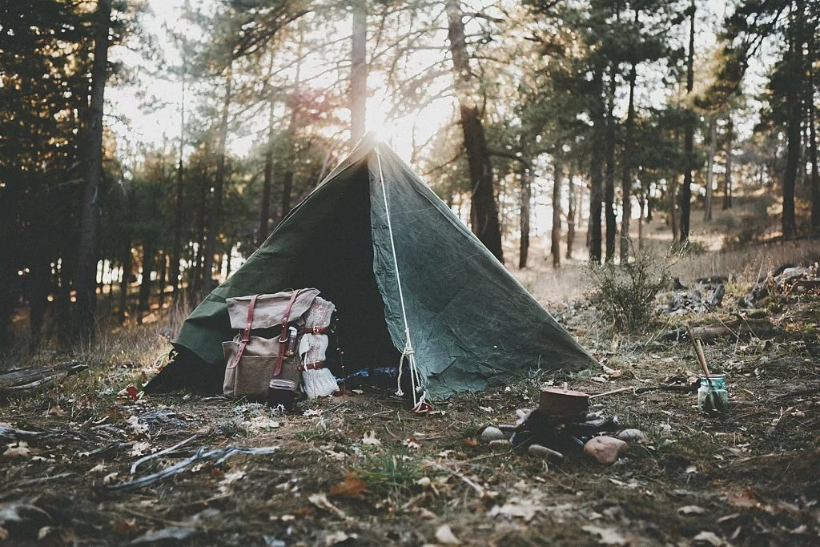
Выбор места
В идеале палатка должна быть размещена таким образом, чтобы оставаться в тени в течение всего следующего утра, особенно, если жарко. Также хорошо найти место, скрытое от ветра.
Разместить палатку на западном склоне холма будет лучшим способом комфортно провести внутри ночь и прохладное утро.
Никогда не ставьте палатку под деревьями. В случае дождя заманчиво думать, что его крона будет безопасной альтернативой зонтику. К сожалению, здесь есть риск попадания молнии и возгорания дерева. Палатка не остановит его падения. Лучше находиться подальше и от падающих сухих веток.

Slide 4
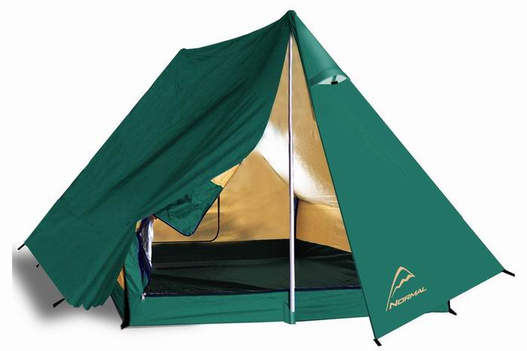
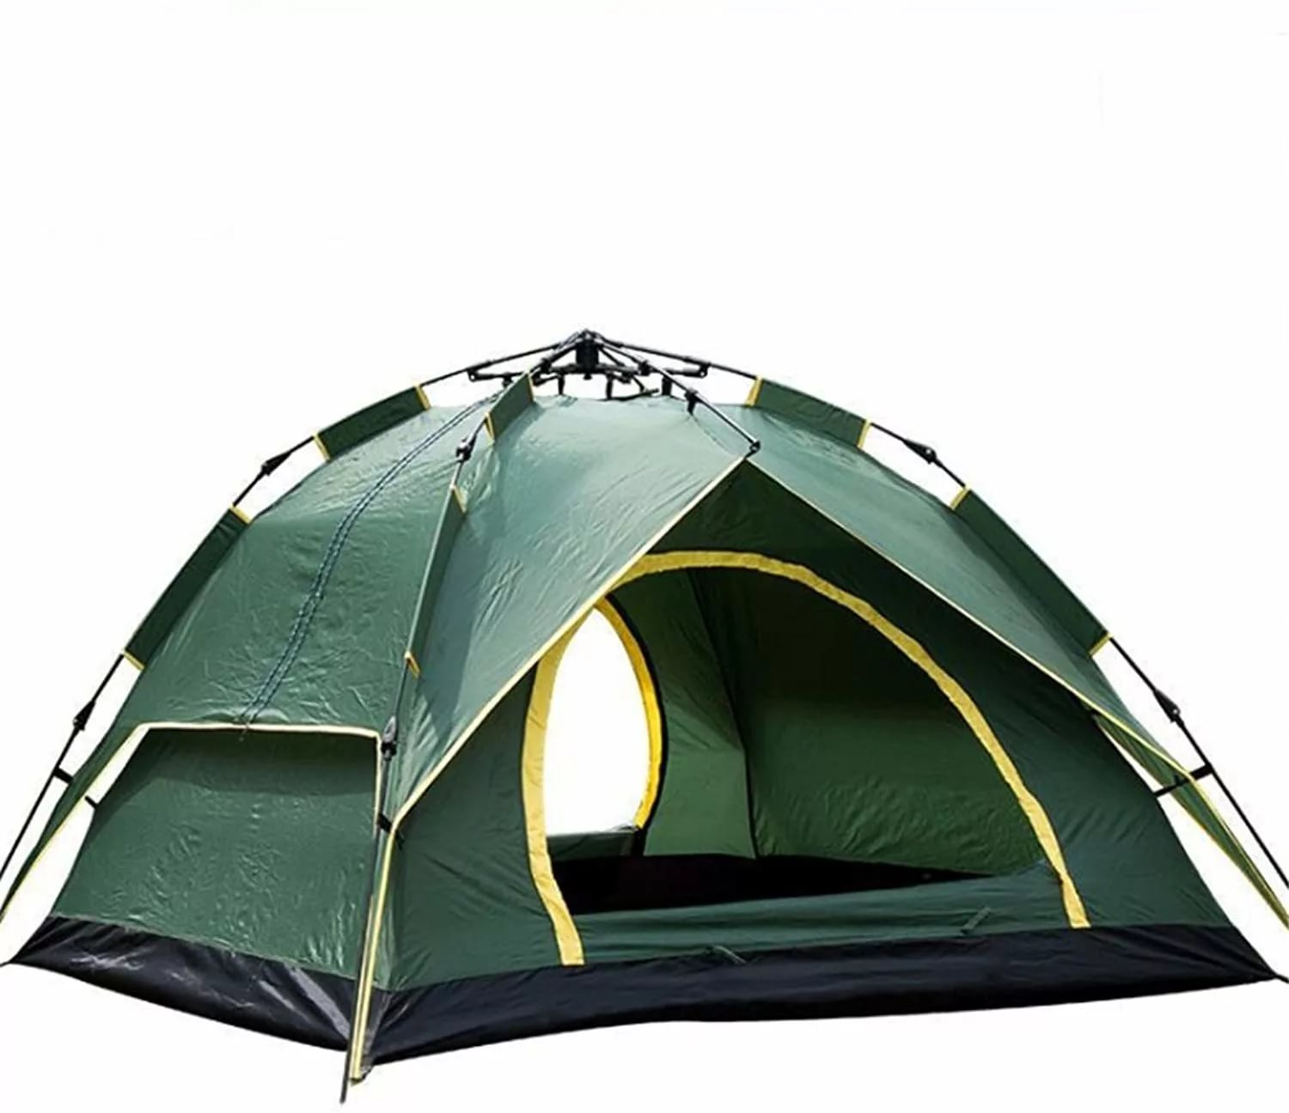
Виды палаток
Двухскатные - обычно имеют форму домика. Этот вид уже немного устарел и редко продается в туристических магазинах. Однако армейские палатки, которые также имеют форму домика, лучше всего подходят для зимних походов. Они хорошо защищают от непогоды, хотя устанавливаются немного дольше современных моделей.
Полусферические каркасные - самый популярный вид. Такие палатки сделаны из легких и прочных материалов, поэтому они не пропускают влагу, устойчивы к порывам ветра, но при этом легко устанавливаются и разбираются.

Slide 5
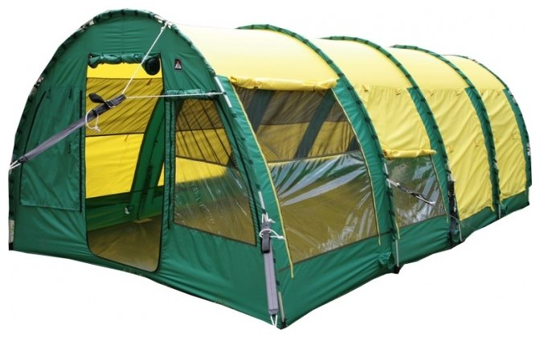
Виды палаток
Полубочки - более вместительные, чем палатки полусферической формы. Обычно они оборудованы тамбуром, в котором можно хранить личные вещи или спрятаться от непогоды.
Единственный недостаток таких конструкций в том, что для их установки требуется достаточно много места. Это связано с тем, что колышки нужно сильно распереть, чтобы конструкция могла выдержать даже сильные порывы ветра.

Slide 6
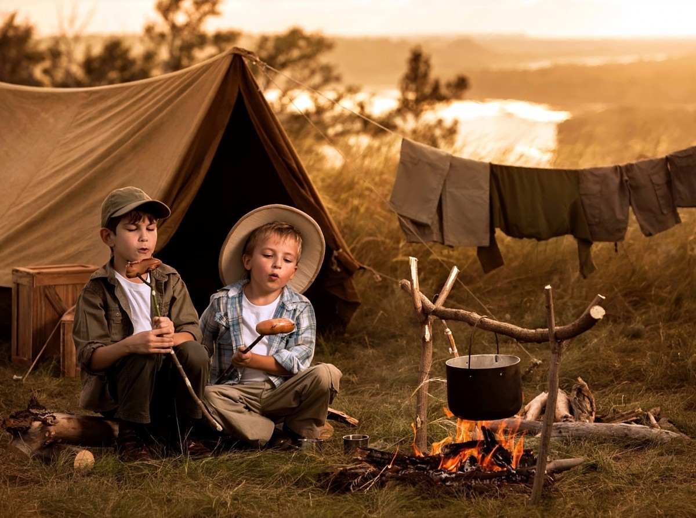
Общие правила для установки палатки
Место для палатки должно быть ровным, без кочек, камней, сучков. Если палатка расположена на склоне, нужно укладываться так, чтобы голова была выше ног.
Расстояние между костром и палаткой не менее 3 метров. Палатка очень быстро сгорает, а от искр в ней появляются дырки. Дым от костра не должен идти в сторону палатки.
Нельзя ставить палатку в яме. Если пойдет дождь можно оказаться в луже.
Не стоит ставить палатку близко к воде. Возле воды много комаров, ночью и вечером будет сыро и прохладно. Уровень воды может подняться из-за дождя и затопить палатку. Это правило относится также к островами и болотистым низинам.

Slide 7
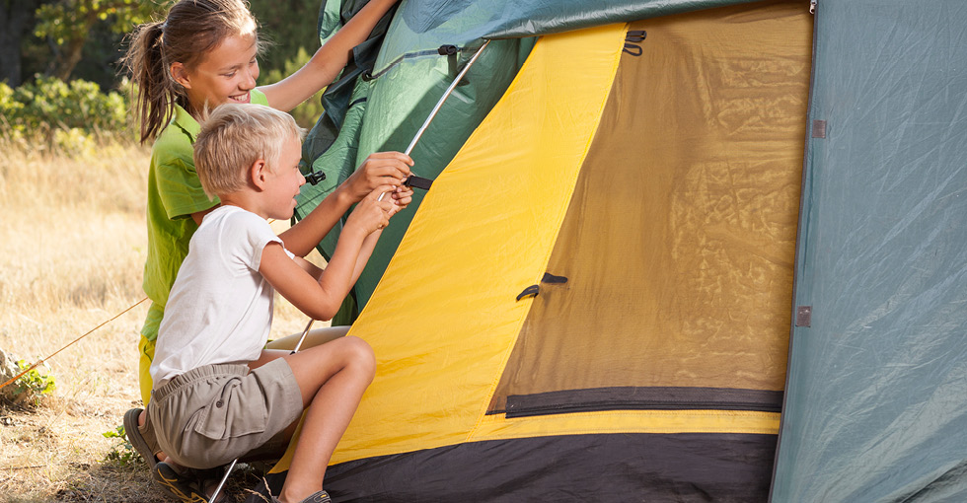
Общие правила для установки палатки
Нельзя ставить палатку возле линий электропередач.
Нельзя ставить палатку на обрыве или под ним.
Не ставьте палатку возле одиноко стоящего дерева в дождь, есть опасность удара молнии.
Следите, чтобы палатка не была установлена на муравейник или очень близко от него.
Не устанавливайте палатку на зеленый мох. На вид он выглядит мягким, но содержит много влаги. Вообще перед установкой палатки прощупайте почву, если она становится влажной после надавливания или в ваши следы набирается вода — ищите другое место.
Следите, чтобы тент был аккуратно и хорошо натянут.

Slide 8
Пошаговая инструкция
Сначала нужно вынуть тент из чехла и разложить его на выбранном участке темной плотной стороной вниз.
Далее необходимо собрать дуги каркаса. Для этого трубочки просто вставляют одну в другую, а находящаяся внутри резинка прочно скрепит их.
Дальнейшие действия зависят от модели палатки. В современных изделиях с тентов дуги накладываются друг на друга крест накрест, а нижние края каркаса вставляются в специальные отверстия в днище.
Затем к дугам крепится нижний слой палатки, а наверх набрасывают тент, который крепится к дугам специальными пластиковыми держателями.
Чтобы прочно закрепить конструкцию, останется только натянуть веревки и закрепить их края колышками.

Slide 9
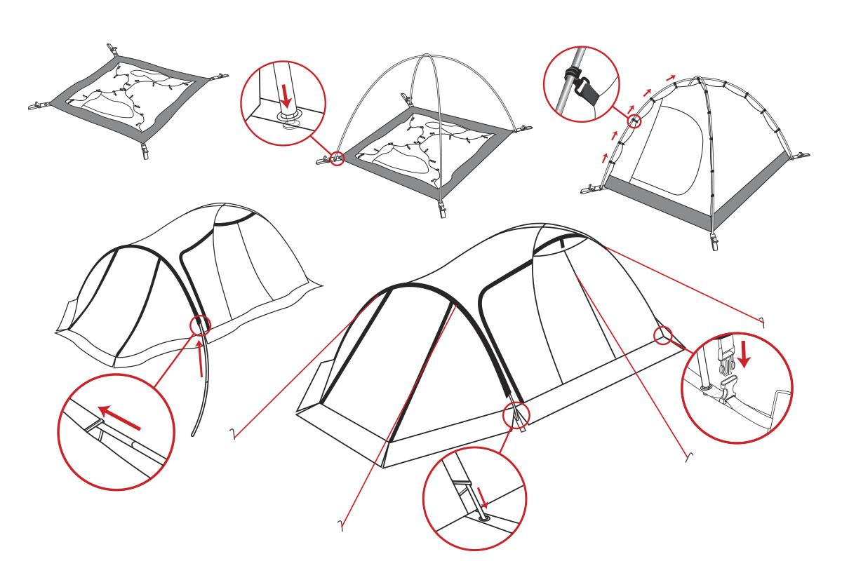
Пошаговая инструкция

Slide 10
Лайфхак: Как установить палатку?
Старайтесь обустраивать место ночлега на опушке леса, а не в его глубине, так как на краю насаждений обычно гораздо меньше комаров. По этим же соображениям не стоит ставить палатку рядом с водоемом.
Если вы опасаетесь дождя, окопайте периметр палатки неглубокими ямами, которые будут выполнять роль дренажных отверстий.
Поскольку в палатке спят ногами к выходу, входное отверстие должно располагаться прямо напротив места привала. Так вы с легкостью найдете вход в свое убежище в ночное время.
Перед установкой обязательно расчистите участок от шишек, веток и другого растительного мусора. Он будет ощущаться сквозь дно палатки и помешает качественному ночному сну.
Колышки, которыми крепится палатка, нужно втыкать в землю под углом 45 градусов. Полностью заглублять их в грунт не имеет смысла, поскольку из-за сильного натяжения колышек может выскочить и конструкция нарушится.

Slide 11
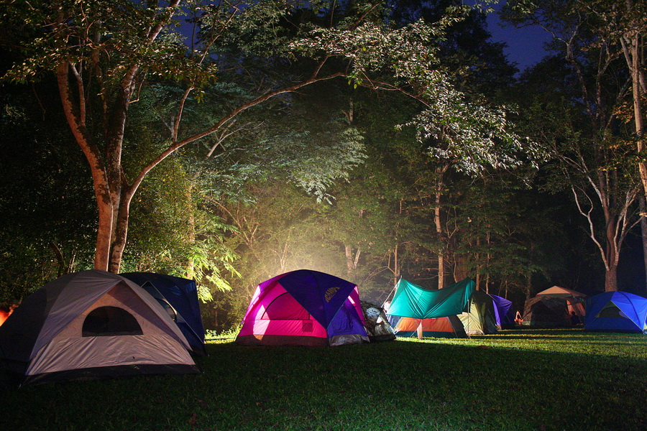
Домашнее задание:
1. Отгадать загадки:
1). Это твой походный дом – спать тепло, уютно в нем. Что это?
2). Дома ты оставь одеяло, простыню и пододеяльник. А в походе пригодится теплый и удобный …
3). Пол в палатке весь в хвоинках, как зубастый бобрик. Чтобы нам не исколоться, мы постелим…
2. Учить: виды палаток и пошаговую инструкцию сборки палатки

